Slide 1
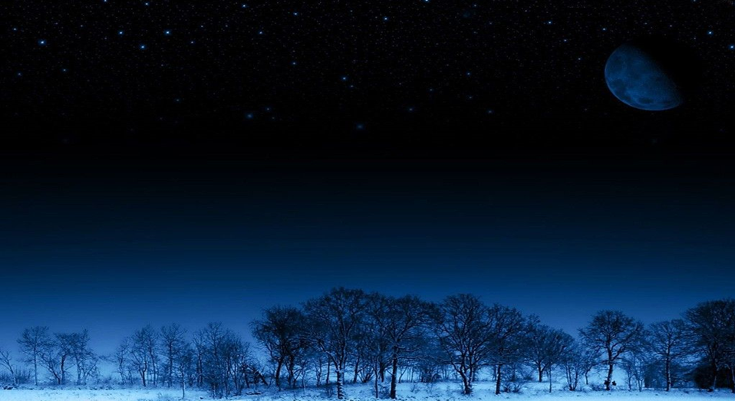
阁 夜
杜甫

Slide 2
作家名片
杜甫，字子美，他的诗反映唐安史之乱前后的社会现实，故有“诗史”之称。他的诗表达悲天悯人情怀，济世安民思想，以及其高尚人格和完美技巧，故又有“诗圣”之称，并被推崇为现实主义诗派的代表。他与李白并称为“李杜”，他更被宗代江西派奉为鼻祖，著有《杜工部集》。

Slide 3
背景知识
“阁夜”，即西阁之夜。这首七言律诗是杜甫于大历元年冬寓居夔州西阁时所作，是诗人感时、伤乱、忆旧、思乡心情的真实写照。当时，蜀中发生了军阀的连年混战，吐蕃也不断侵袭蜀地，加之杜甫好友李白、严武、高适等人相继亡故，所以杜甫深感寂寞悲哀。

Slide 4
《阁夜》的体裁：从诗体看，属七言律诗；从内容看，是一首抒情诗；律诗属近体诗，又名今体诗，格律诗。

Slide 5
诗歌诵读
阁 夜
杜甫
岁暮/阴阳/催/短景，天涯/霜雪/霁/寒宵。
五更/鼓角/声/悲壮，三峡/星河/影/动摇。
野哭/千家/闻/战伐，夷歌/数处/起/渔樵。
卧龙/跃马/终/黄土，人事/音书/漫/寂寥。

Slide 6
鉴赏指导
1、“岁暮阴阳催短影，天涯霜雪霁寒宵”这一联交代了什么信息?
“岁暮”，交代时间转眼一年将尽，有时光易逝人生短暂之感 ,流露出凄苦的心境。“天涯”，称所在地资州，有客居天涯自伤飘泊凄寒，“宵”这里指黎明前， 暗示诗人彻夜未眠，可见忧心之重，为下文写听到当地驻军的鼓角声作铺垫。

Slide 7
2、“五更鼓角声悲壮，三峡星河影动摇”这一联写了几种感觉？表达了诗人什么样的感情？
听觉、视觉。借听觉写出了兵草未息、战局紧张的悲壮气氛，音调铿锵；下句借视觉写出了山川美景的秀丽， 音调转柔。一份爱我神州、痛我神州的悲壮情怀萦绕诗人的心头。

Slide 8
3、“野哭千家闻战伐，夷歌数处起渔樵”这一联你读懂了什么？上下句运用了什么表现手法？
写“野哭”而多至“千家”，这是战乱造成的，何至“千家”皆哭？反映了人民的深重灾难；“夷歌”，显示了地方风情。 上下句形成对比，有人忧有人愁。

Slide 9
4、“卧龙跃马终黄土,人事音书漫寂寥”这一联运用了什么表现手法？表达了诗人怎样的悲慨？
用典：①卧龙：指诸葛亮。②跃马：指公孙述。王莽篡汉时，他自立为蜀王。述在西汉末曾乘乱据蜀，自称白帝。
诸葛亮和公孙述在夔州都有祠庙。这句是贤愚同尽之意。

Slide 10
诗人用事之妙在于，将眼前景、古时事与心中情巧妙地合而为一。
诗人极目远望夔州西郊的武侯庙和白帝庙，而引起无限感慨。卧龙先生神机妙算一世英名，跃马称帝的公孙述叱咤风云一代枭雄，这些成就千秋功业的人最终都掩埋于黄土，化为历史的尘埃，今日你争我战的各路人马也终将淡出历史舞台，表达了诗人对宇宙永恒和人生无常的悲哀。

Slide 11
艺术手法
《阁夜》的写作特点：
①善用典故：“星河影动” “卧龙跃马”
②活用对比：以“野哭”的萧杀死气，对比“夷歌”的田野生气；以“诸葛亮”对“公孙述”，一贤一愚，两相对举。
③对仗工切：四联均对仗。
《阁夜》的主旨：写诗人在夔州西阁中独对长夜之所见，所闻和所感，表达诗人忧国伤时的情怀。

